Slide 1
Trĩ và nhiễm trùng hậu môn trực tràng

Slide 2
Trĩ:
Lưu ý:
Độ 1: ưu tiên điều trị nội trước không được thì -> chích xơ, làm đông
Độ 2: thắt dây thun nếu thai kì thì điều trị nội
Độ 3: chưa biến chứng longo nếu thai kì cũng điều trị nội (chống chỉ định: thắt nghẹt, tắc mạch, trĩ vòng)
Độ 4: phẫu thuật cắt
Trĩ nội: phủ niêm mạc, trĩ ngoại phủ da
Không có ngấn giữa các búi trĩ là trĩ vòng->phẫu thuật cắt
Áp xe: ápxe rõ mới rạch, có dấu phập phồng phải rạch cấp cứu còn không rõ thì dùng KS
Rò: rõ dưới niêm (rò đơn giản)->cắt mở
Còn các rò phức tạp: cột dây thung
Rò còn lại thì mở
Phụ nữ có thai thì cố gắng điều trị nội khoa.

Slide 3
Đề 2015 TN lần 1
Tình huống 5 cho 2 câu từ 34 đến 35
Bệnh nhân nam 39 tuổi, nhân viên văn phòng. Cách nhập viện 3 tháng, đi tiêu ra máu đỏ tươi, chảy phun thành tia khi rặn đi tiêu, lượng ít. Ngoài ra bệnh nhân còn thấy một khối sa từ hậu môn, mềm, kích thước khoảng 3 cm khi bắt đầu rặn và tự đẩy lên được.
Cách nhập viện 10 ngày, bệnh nhân đi tiêu ra máu với tính chất như trên nhưng lượng nhiều hơn và kèm đau rát hậu môn. Ngoài ra, bệnh nhân còn thấy choáng váng, mệt mỏi, nên đến khám tại bệnh viện. Tiền sử: khoẻ mạnh.
Nội soi trực tràng: trĩ nội, trực tràng và đại tràng chậu hông bình thường.
Quay videoproctoscope: trĩ nội ở 3g, 5g và 11g; trĩ ngoại ở 3g, 7g và 11g. Các xét nghiệm sinh hóa và huyết học trong giới hạn bình thường.
34.Chẩn đoán hợp lý nhất trên bệnh nhân này là gì?
Trĩ P2E1C1 theo phân loại Masuda 2005
Trĩ P1E2C1 theo phân loại Masuda 2005
Trĩ P2E1C2 theo phân loại Masuda 2005
Trĩ P1E1C1 theo phân loại Masuda 2005
35.Chỉ định phương pháp điều trị bệnh trĩ ở bệnh nhân này là gì?
Thắt trĩ bằng vòng cao su
Phẫu thuật Longo
Phẫu thuật thắt động mạch trĩ dưới hướng dẫn siêu âm Doppler
Phẫu thuật cắt trĩ từng búi
Notes:
A,b

Slide 4
Bệnh nhân nam 33 tuổi, 1 tuần nay: cảm giác sưng đau hậu môn, có dịch chảy cạnh hậu môn, dịch đục, hôi, kèm ngứa rát vùng hậu môn, không sốt, không nôn, tiểu vàng trong, tiêu phân vàng thành khuôn, kèm ít dịch nhầy.
Cách nhập viện 2 ngày, bệnh nhân thấy dịch chảy nhiều hơn, mùi hôi và sưng đau hậu môn nhiều hơn nên đến khám.
Khám hậu môn: khối sưng đỏ cạnh hậu môn từ 3-4-5g, kích thước 4x5 cm, cách rìa hậu môn 2 cm, có lỗ nhỏ chảy mủ hôi thối; lòng trực tràng trơn láng; cơ thắt hậu môn tốt, rút găng không có máu. Xét nghiệm máu: WBC 14 G/L, Neutrophil 75%; RBC 4.5 T/L, PLT 255 G/L. Siêu âm qua lòng trực tràng: khối echo kém ở trong khoang cạnh hậu môn kích thước 36x45 mm, không thấy lỗ rò vào hậu môn, cơ thắt hậu môn bình thường.
Bệnh nhân này bị áp-xe trong khoang nào quanh hậu môn – trực tràng?
Khoang ngồi – hậu môn
Khoang trên cơ nâng
Khoang ụ ngồi – trực tràng
Khoang sau hậu môn nông
Nguyên tắc chính trong phẫu thuật rạch áp-xe cho bệnh nhân này là gì?
Tránh tổn thương cơ thắt
Có thể cắt một phần cơ thắt trong phẫu thuật một thì
Khi có dấu phập phều thì mới chỉ định rạch áp-xe
D.Cần điều trị kháng sinh trước khi phẫu thuật
Notes:
aa

Slide 5
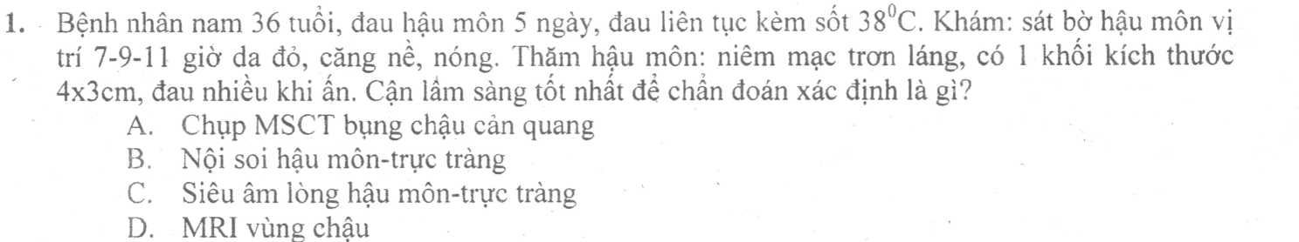
TNY14 lần 1
Notes:
C

Slide 6
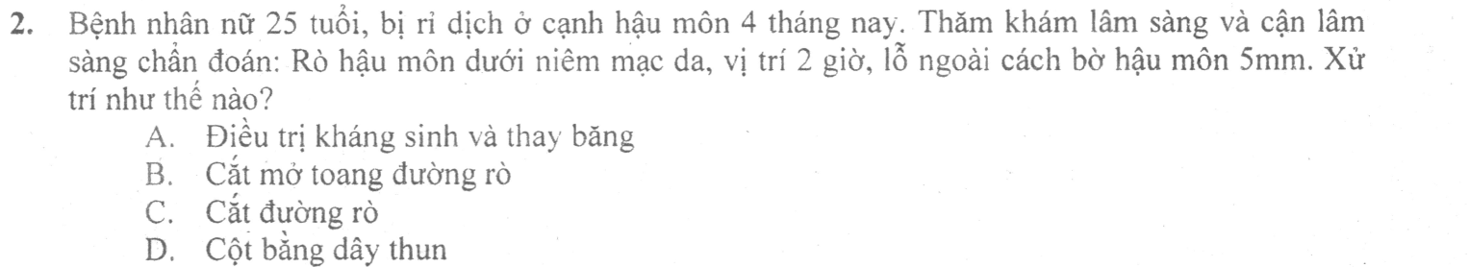
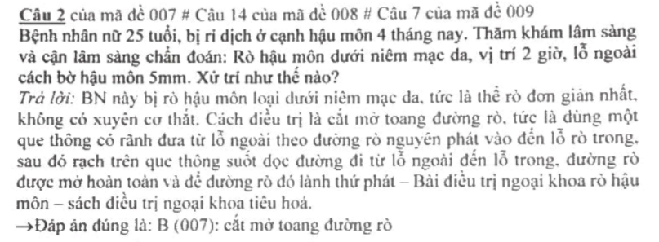
Notes:
B

Slide 7
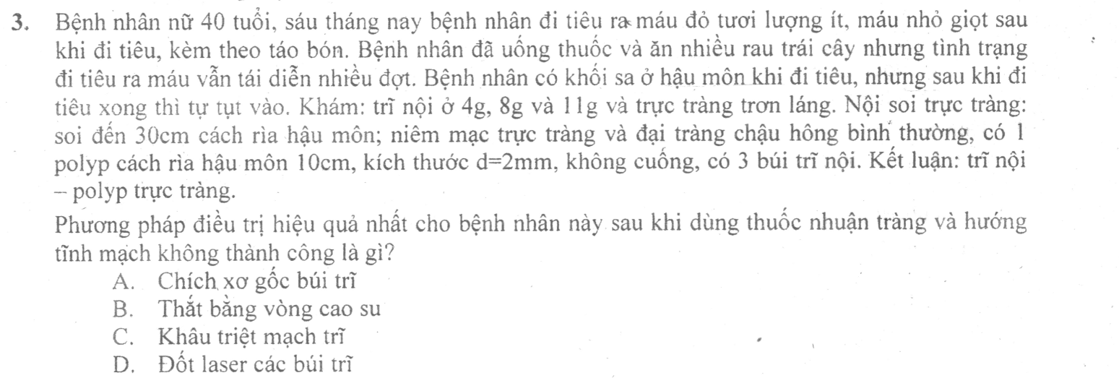
Notes:
B

Slide 8
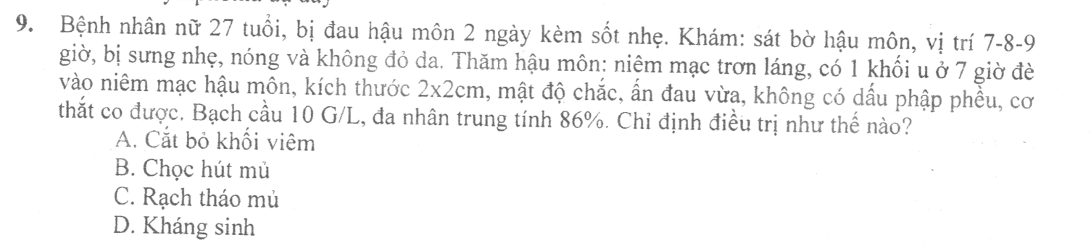
Notes:
D

Slide 9
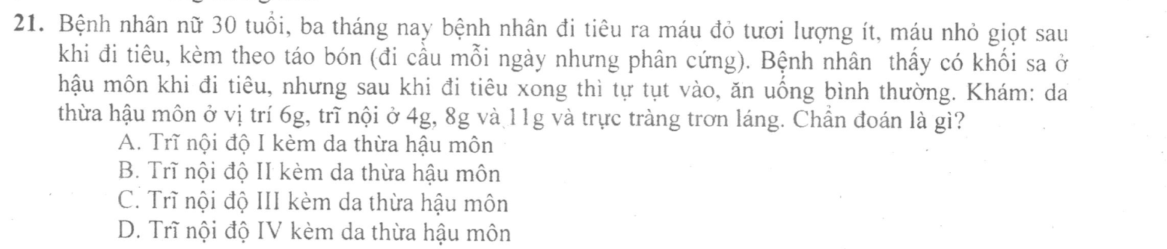
Notes:
B

Slide 10
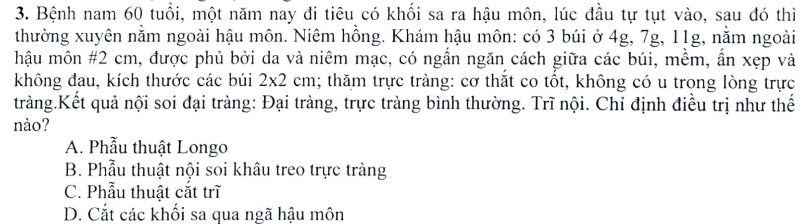
TNY14 lần 2
Notes:
C

Slide 11
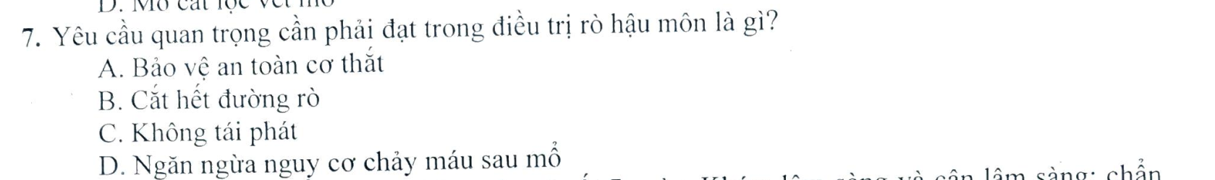
Notes:
A

Slide 12
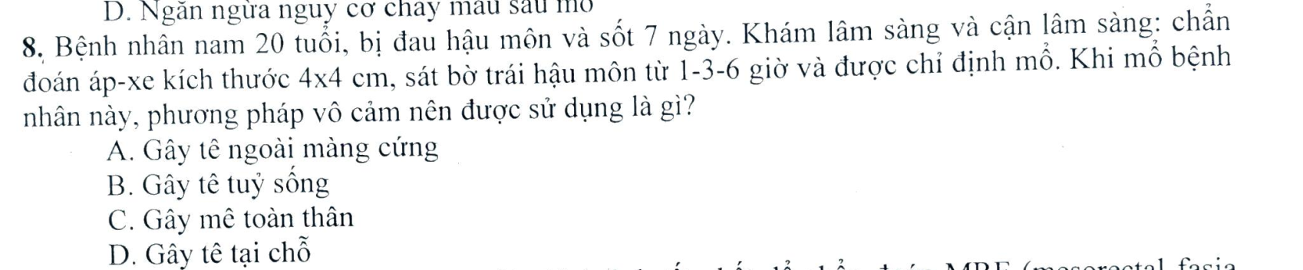
Notes:
B

Slide 13
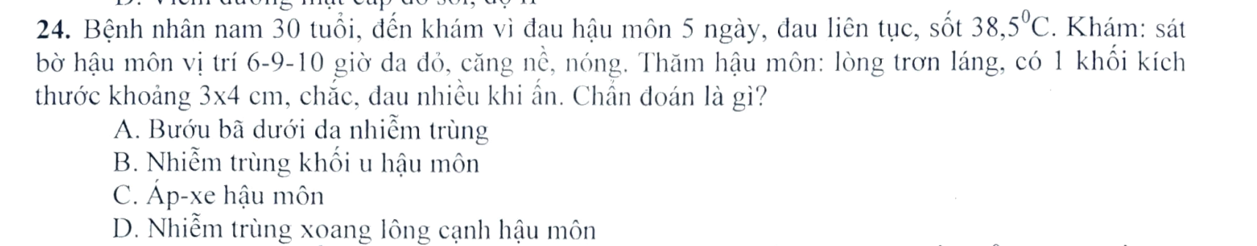
Notes:
C

Slide 14
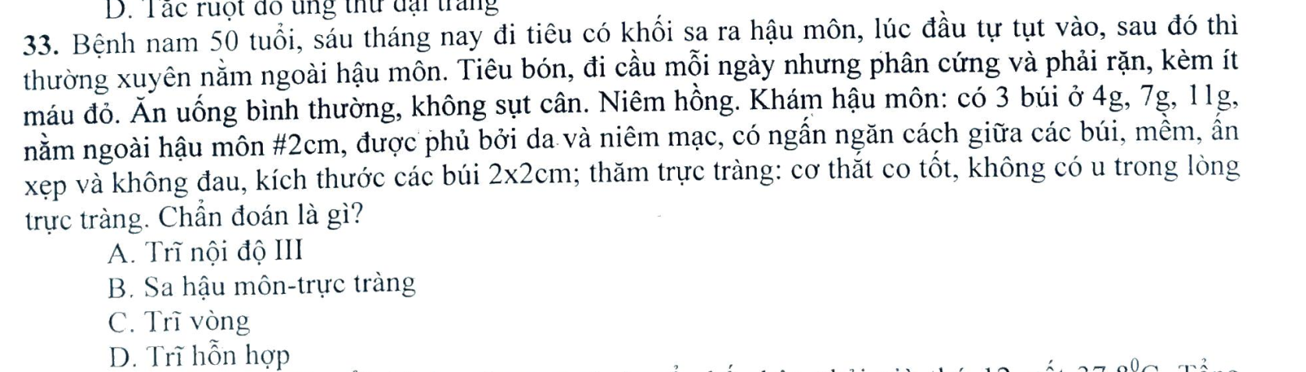
Notes:
D

Slide 15
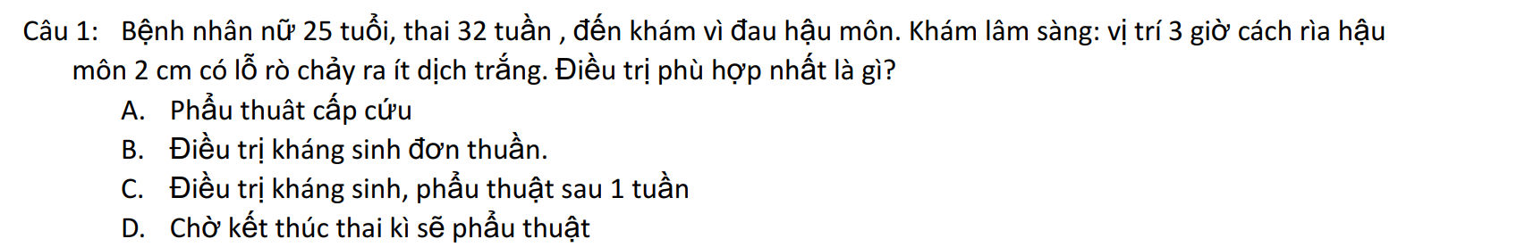
TNLT Y14 lần 1
Notes:
D

Slide 16
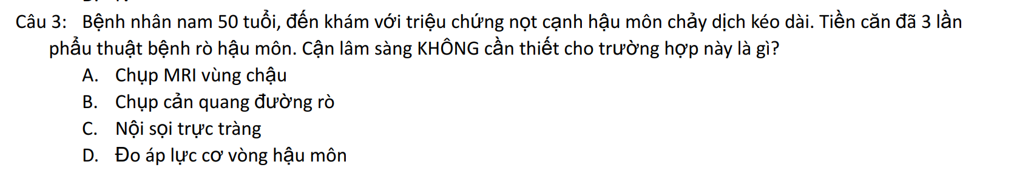
Notes:
D

Slide 17
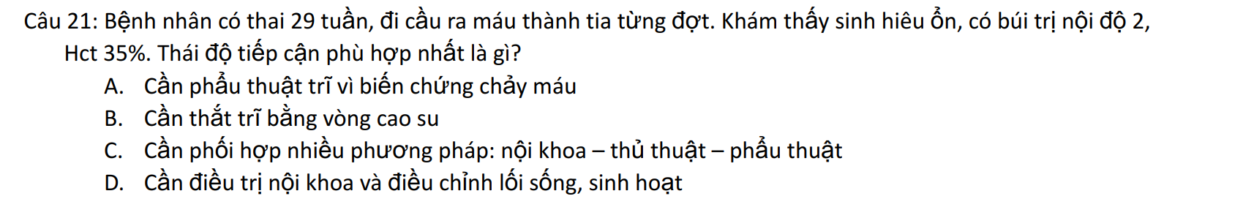
Notes:
D

Slide 18
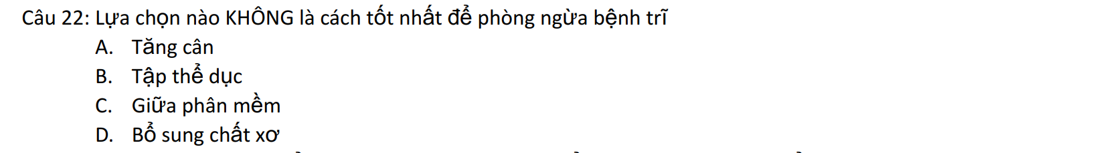
Notes:
A

Slide 19
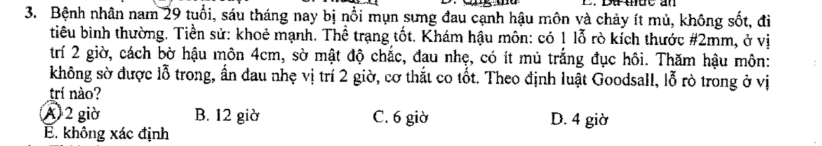
TNY13 lần 1
Notes:
E

Slide 20
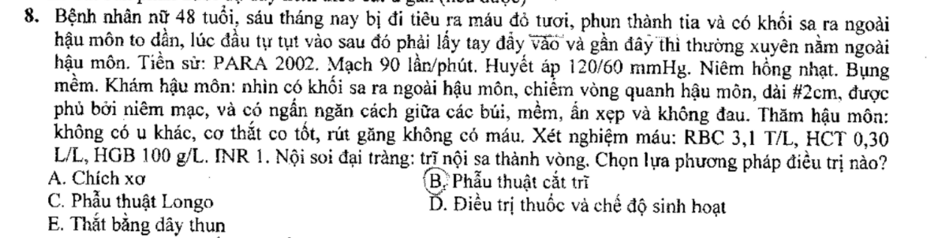
Notes:
B

Slide 21
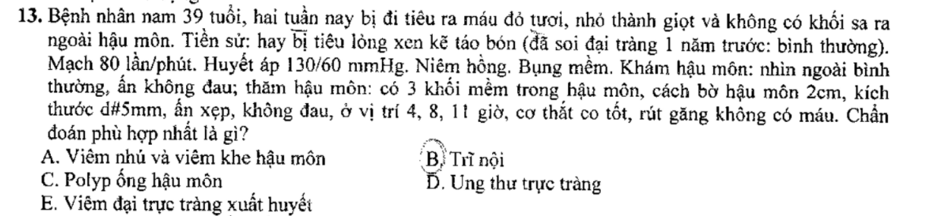
Notes:
B

Slide 22
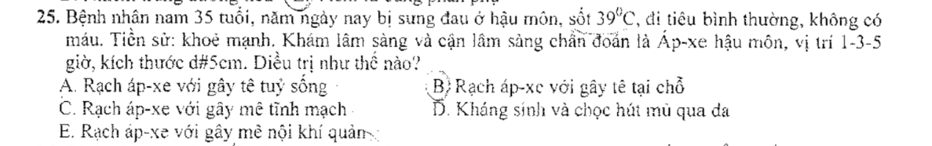
Notes:
A

Slide 23
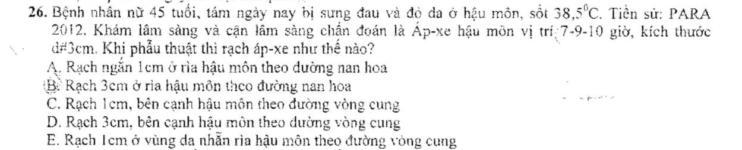
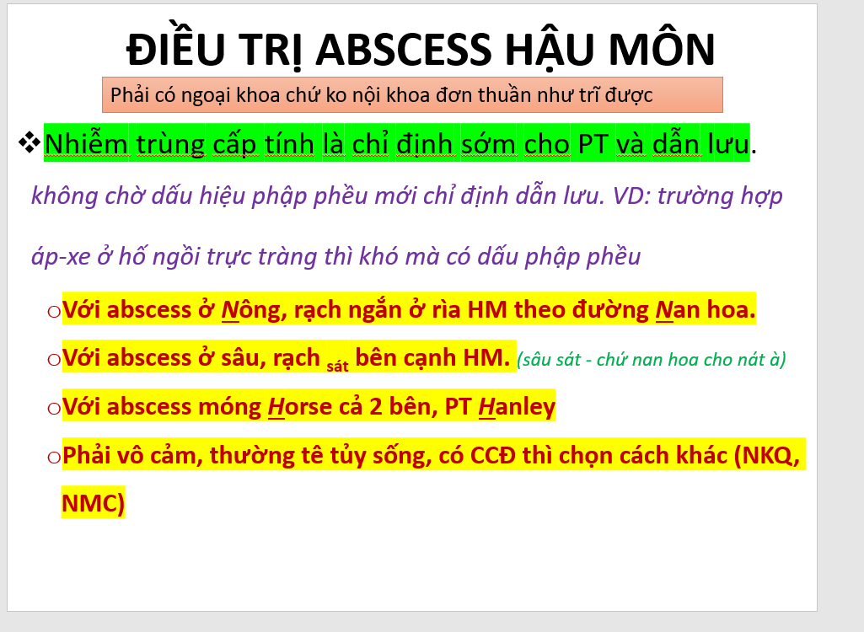
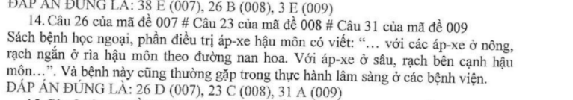
Notes:
D (3cm dài rồi->rạch vòng cung để khỏi tổn thương cơ thắt) còn nhỏ thì nan hoa (còn nhỏ nhiêu không biêt)
Tín: mô tả này chắc áp xe khoang hố ngồi – HM (sâu rồi)?

Slide 24
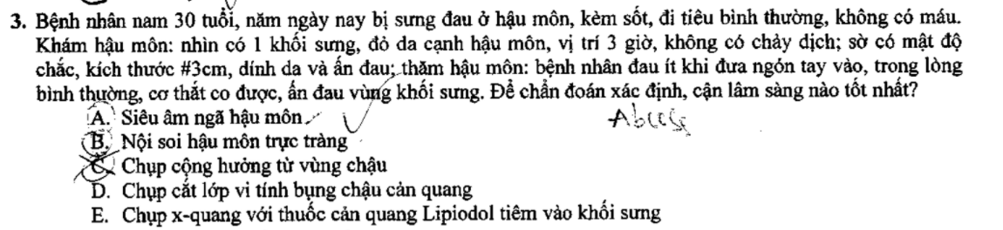
TNY13 lần2
Notes:
A

Slide 25
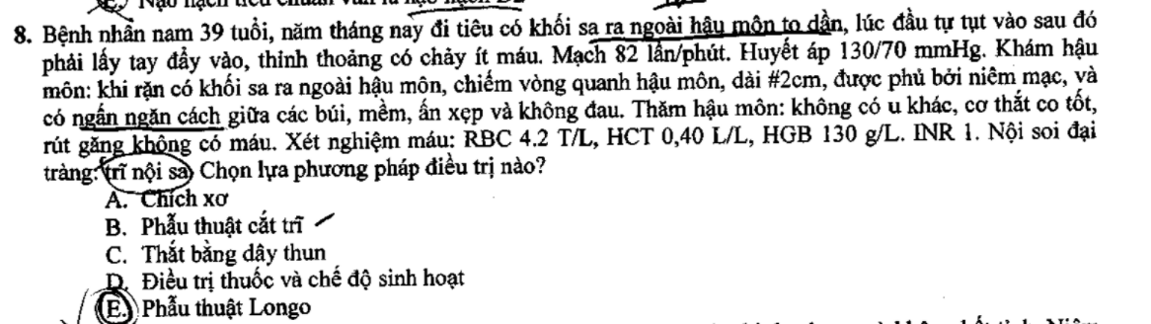
Notes:
E

Slide 26
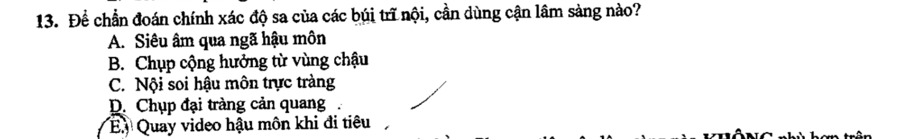
Notes:
E

Slide 27
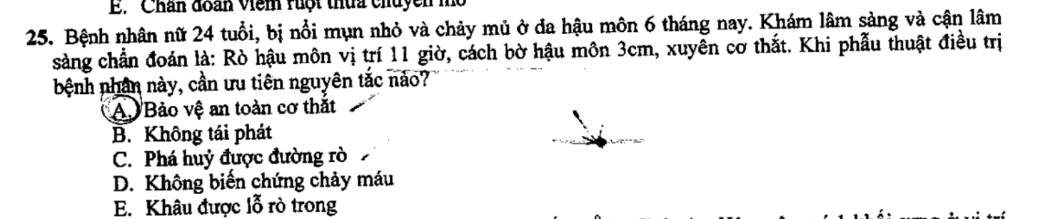
Notes:
A

Slide 28
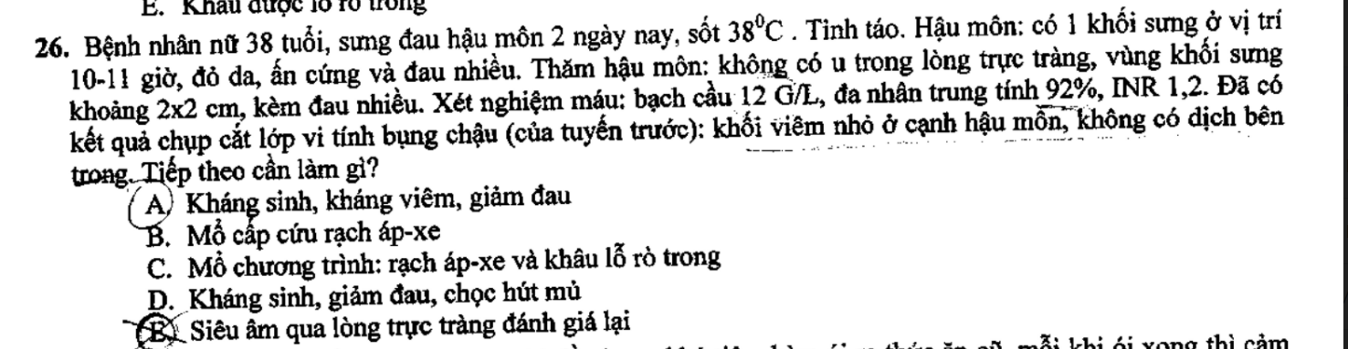
Notes:
A

Slide 29
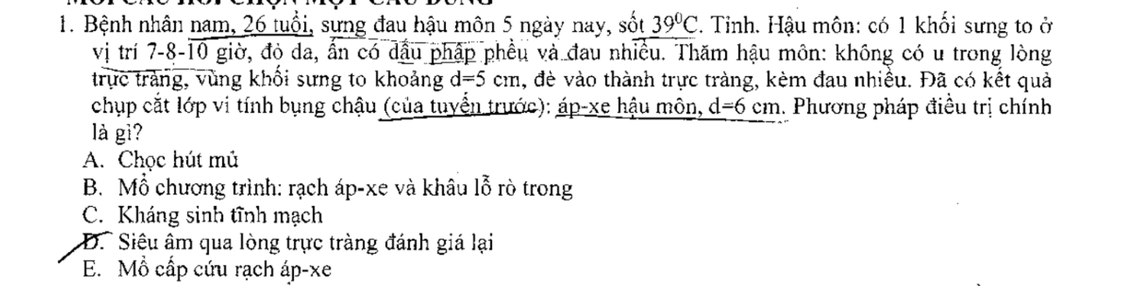
TNY12 lần 1
Notes:
E

Slide 30
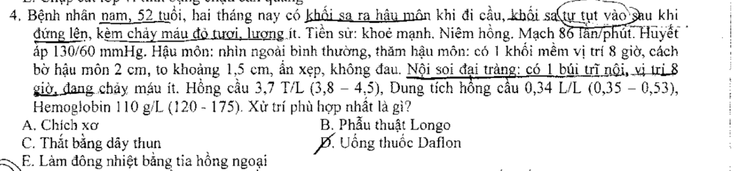
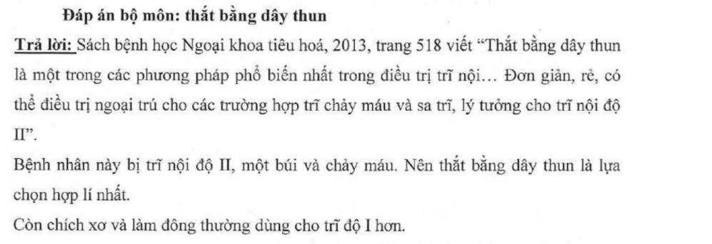
Notes:
C

Slide 31
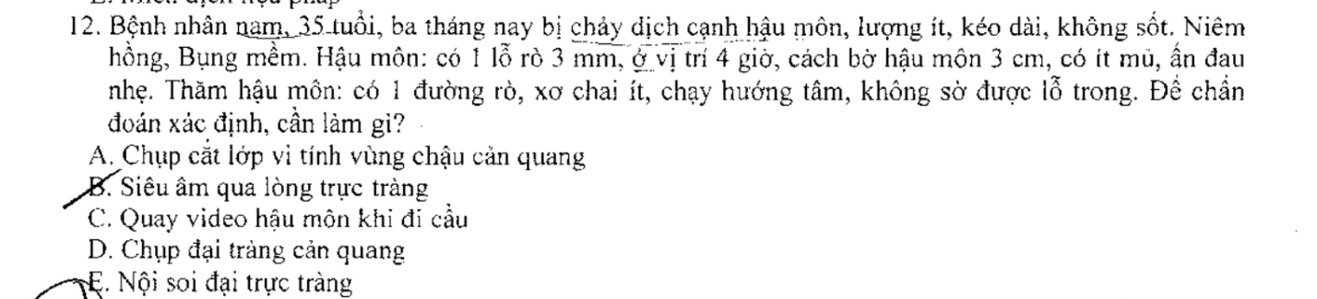
Notes:
B

Slide 32
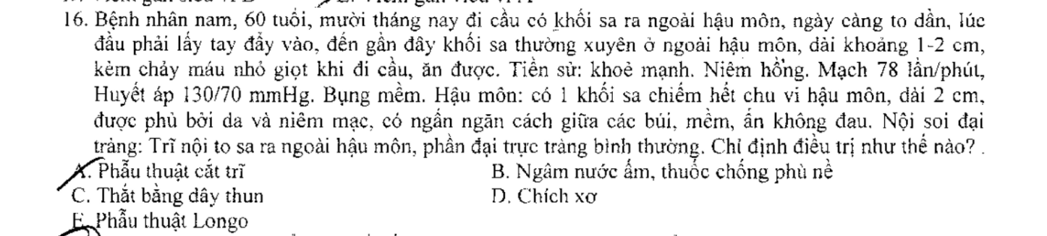
Notes:
A

Slide 33
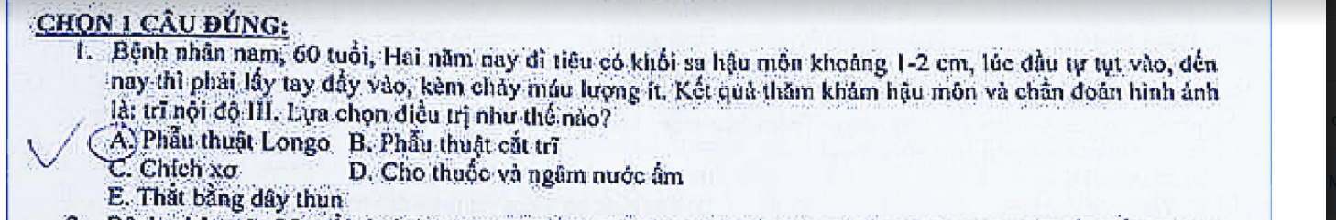
TNY12 lần 2
Notes:
A

Slide 34
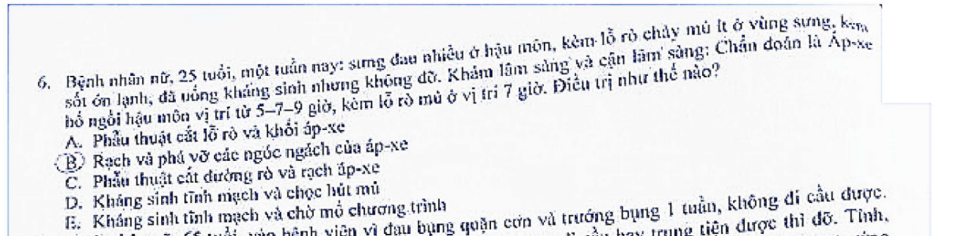
Notes:
B

Slide 35
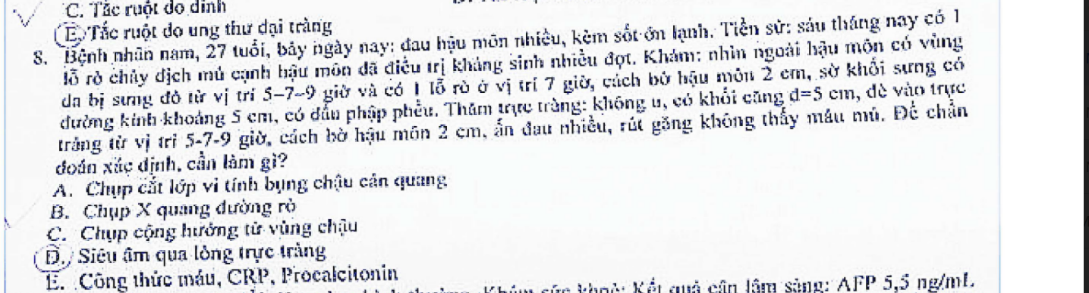
Notes:
D

Slide 36
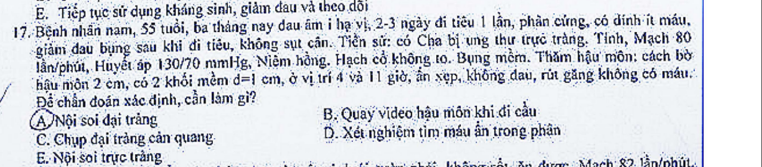
Notes:
A

Slide 37
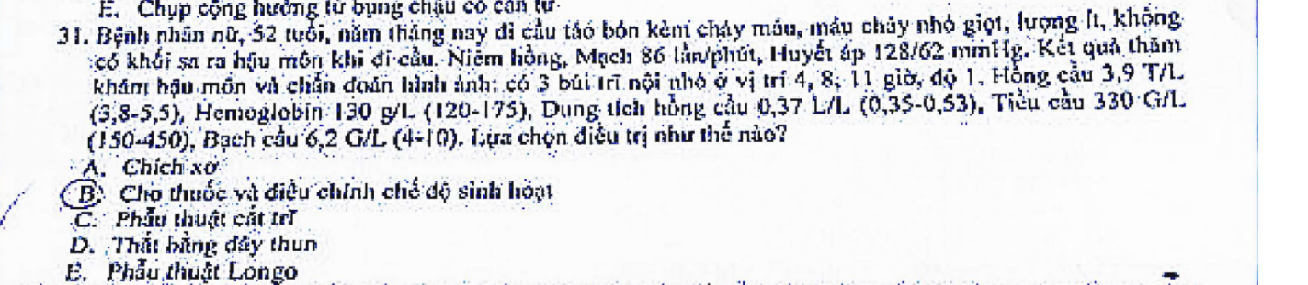
Notes:
B

Slide 38
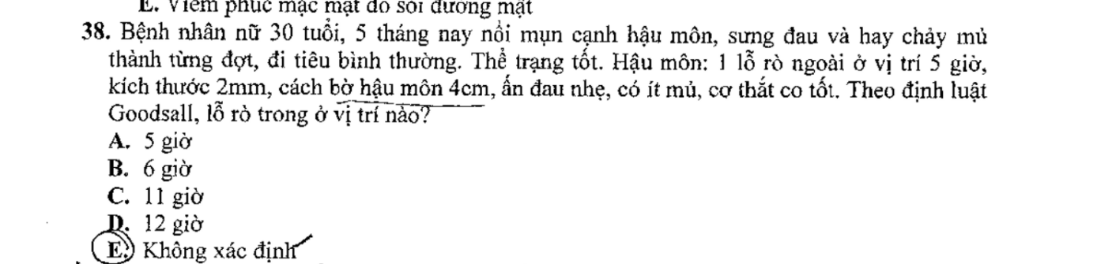
TNY11 lần 1
Notes:
E

Slide 39
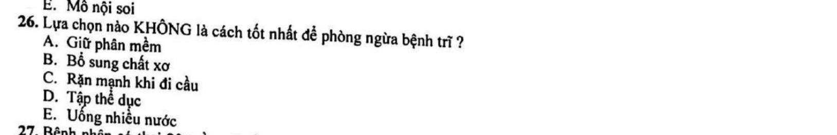
TNLTY13 lần 1
Notes:
C

Slide 40
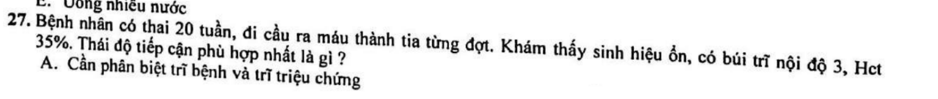
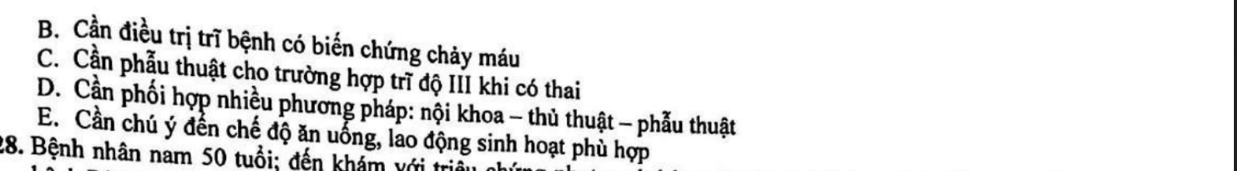
Notes:
E

Slide 41
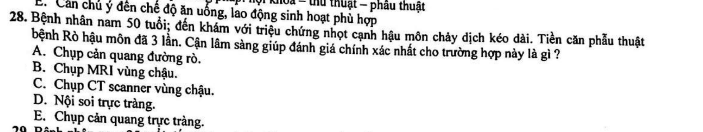
Notes:
B

Slide 42
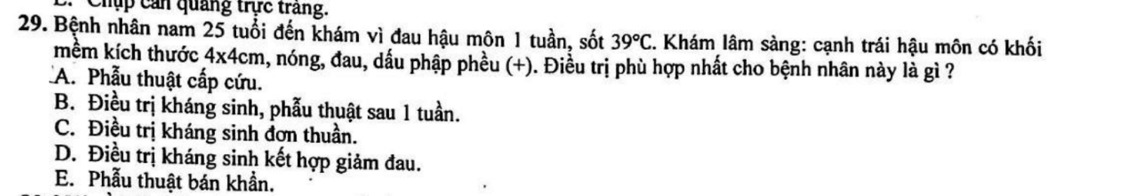
Notes:
A

Slide 43
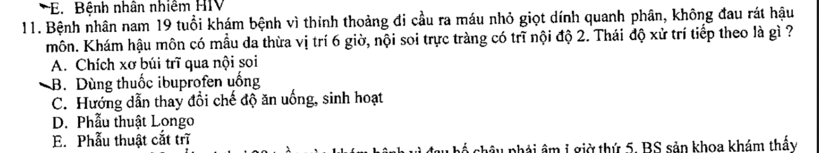
TNLTY12 lần 1
Notes:
C

Slide 44
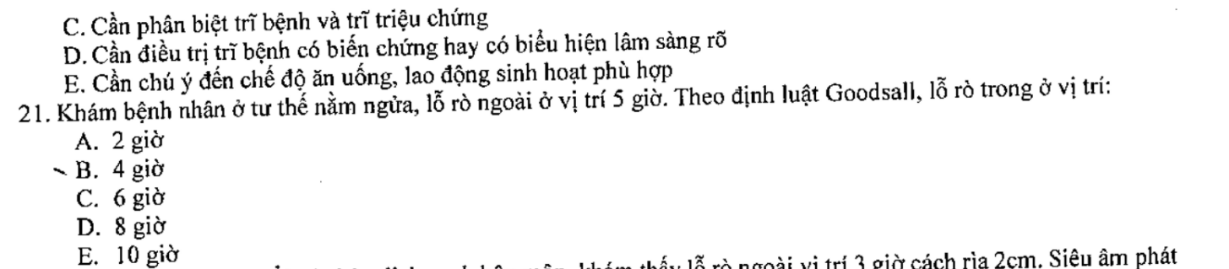
Notes:
A,C

Slide 45
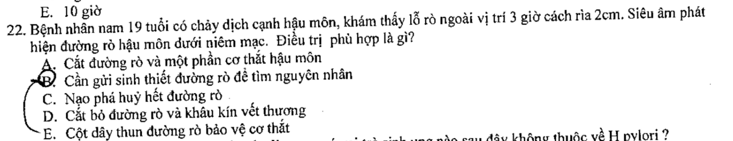
5mm (<1cm) thì lỗ rò nằm hoàn toàn dưới niêm mạc như câu 2, còn câu 22 cách 2cm mà siêu âm nằm dưới niêm mạc->có một phần xuyên cơ thắt và ca này phụ nữ vị trí rò ở phía trước thuộc rò phức tạp->phương pháp điều trị đúng là cột dây thun đường rò để bảo vệ cơ thắt.
Notes:
e

Slide 46
HKIY15
Câu 14. Theo định luật Goodsall: nếu lỗ rò ngoài nằm ở vị trí 11 giờ, cách bờ hậu môn 2 cm, thì lỗ rò trong thường nằm ở vị trí nào?
a. 4 giờ
b. 11 giờ
c. 5 giờ
d. 3 giờ
e. 6 giờ
Notes:
B

Slide 47
Câu 56. Khi nhìn hậu môn, ta thấy một lỗ nhỏ khoảng 5mm, cách rìa hậu môn khoảng 3cm ở hướng 6 giờ, có chảy ít dịch vàng. Đây là bệnh gì?
a. Trĩ ngoại
b. Nứt hậu môn
c. Bướu bã vùng hậu môn
d. Rò hậu môn
e. Áp xe cạnh hậu môn
Notes:
D

Slide 48
Câu 59. Định luật Goodsall: nếu lỗ rò ngoài nằm ở vị trí 8 giờ, cách bờ hậu môn 3cm, thì lỗ rò trong nằm ở vị trí nào?
a. 12 giờ
b. 8 giờ
c. 3 giờ
d. 6 giờ
Notes:
D

Slide 49
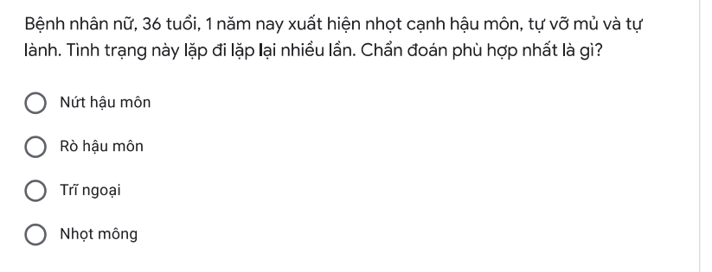
Thi lại Y15
Notes:
b

Slide 50
HKIY14
Câu 56. Khi nhìn hậu môn, ta thấy một lỗ nhỏ khoảng 5mm, cách rìa hậu môn khoảng 3cm ở hướng 6 giờ, có chảy ít dịch vàng. Đây là bệnh gì?
a. Trĩ ngoại
b. Nứt hậu môn
c. Bướu bã vùng hậu môn
d. Rò hậu môn
e. Áp xe cạnh hậu môn
Notes:
D

Slide 51
HKIIY14
Câu 6. Một bệnh nhân nam, 36 tuổi, đến khám vì đi tiêu ra máu 3 ngày: máu đỏ tươi, kèm theo đau rát hậu môn nhiều, sau đi tiêu đau còn kéo dài khoảng 10 phút, không có búi sa ở hậu môn.
Khám lâm sàng không phát hiện búi phồng niêm mạc, đau nhiều ở 6 giờ.
Chẩn đoán nào sau đây là PHÙ HỢP NHẤT?
a. Bệnh trĩ tắc mạch
b. Nứt hậu môn cấp
c. Áp xe hậu môn
d. Ung thư ống hậu môn
e. Rò hậu môn
Notes:
B

Slide 52
HKIY13
Câu 18. Trĩ nội độ IV có đặc điểm gì ?
a. Có 4 búi trở lên
b. Xuất hiện trên 1 năm
c. Đi cầu xong tự thụt lên
d. Đi cầu xong phải dùng tay đẩy lên
e. Không thể đẩy lên
Notes:
E

Slide 53
HKIIY13
Câu 2. Phân biệt búi trĩ nội và trĩ ngoại dựa vào:
a. Vị trí búi trĩ nằm trong hay ngoài hậu môn
b. Có đau hay không
c. Có chảy máu hay không
d. Có tiết dịch hay không
e. Được phủ bởi da hay niêm mạc
Câu 42. Nguyên nhân nào gây rò hậu môn thuộc nhóm KHÔNG ĐẶC HIỆU ?
a. Lao
b. Bệnh Crohn
c. Ung thư hậu môn trực tràng
d. Vi trùng đường ruột
e. Chiếu xạ vùng chậu
Notes:
E,D

Slide 54
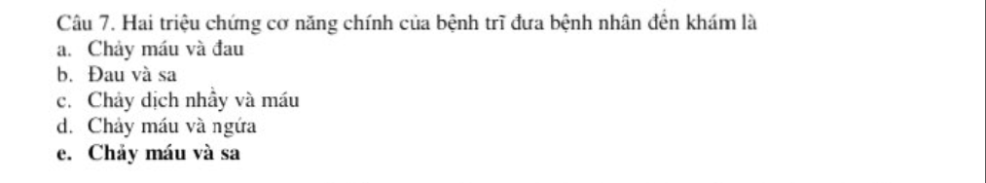
HKIY12

Slide 55
HKIIY12
Câu 1. Triệu chứng khó chịu đưa bệnh nhân đến bệnh viện thường gặp nhất của bệnh nhân rò hậu môn là:
a. Đau rát hậu môn
b. Sốt cao nhiễm trùng
c. Chảy máu lỗ rò
d. Chảy dịch lỗ rò
e. Đi cầu không tự chủ
Notes:
D

Slide 56
Y3Y15 lần 1
Câu 55. Chảy máu trong bệnh trĩ có đặc điểm nào sau đây?
a. Màu đỏ bầm
b. Màu đen sệt như bã cà phê
c. Màu đỏ tươi
d. Máu lẫn vào phân
e. Chỉ chảy máu khi đi tiêu
Notes:
C (do hiện tượng động mạch hóa tĩnh mạch, nên máu chảy ra là máu trực tiếp từ động mạch -> máu đỏ tươi)

Slide 57
Y3Y14 lần 1
Câu 17. Bệnh nhân nữ, 36 tuổi, 1 năm nay xuất hiện nhọt cạnh hậu môn, tự vỡ mủ và tự
lành. Tình trạng này lặp đi lặp lại nhiều lần.
Chẩn đoán phù hợp nhất là:
a. Nứt hậu môn
b. Trĩ ngoại
c. Nhọt mông
d. Rò hậu môn
e. Ghẻ
Câu 44. Nguyên nhân thường gặp nhất của bệnh rò hậu môn là:
a. Do ung thư hậu môn – trực tràng.
b. Do nhiễm trùng không đặc hiệu tuyến hậu môn.
c. Do lao vùng hậu môn – trực tràng.
d. Do sa trực tràng kiểu túi.
e. Do xạ trị sau phẫu thuật ung thư trực tràng.
Notes:
D, b

Slide 58
Câu 50. Trường hợp nào được gọi là trĩ triệu chứng?
a. Trĩ nội độ II
b. Trĩ ngoại
c. Trĩ ở bệnh nhân ung thư trực tràng
d. Trĩ nội độ IV sa, nghẹt gây đau
e. Trĩ chảy máu gây thiếu máu nặng
Notes:
C

